Slide 1
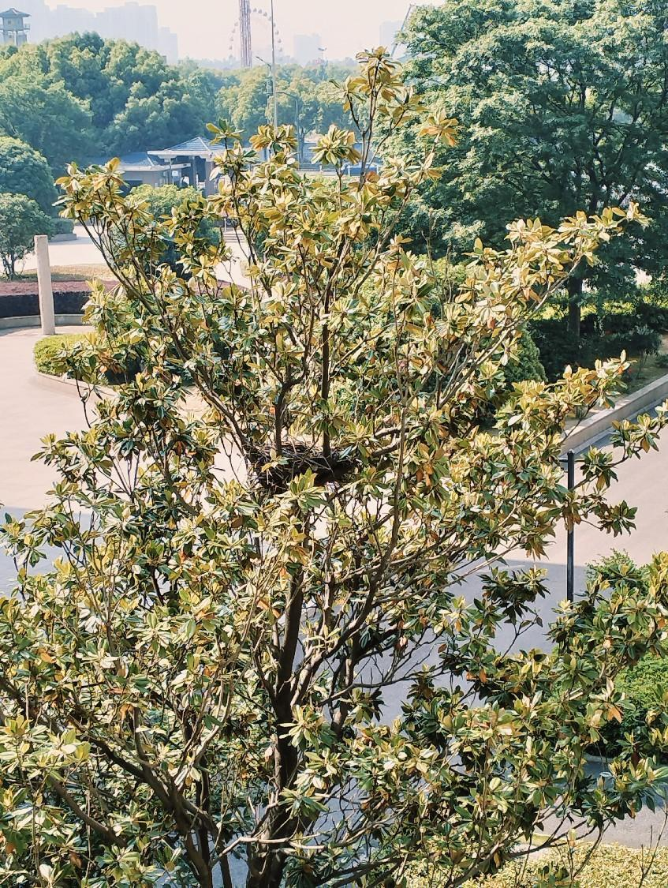

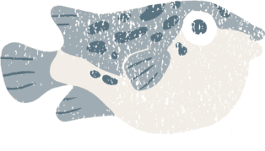

第二十一章
鸟类的生殖与发育
武进淹城初级中学 韩丽

Slide 2

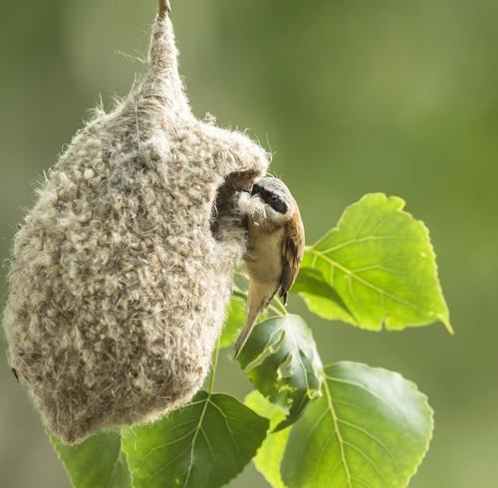
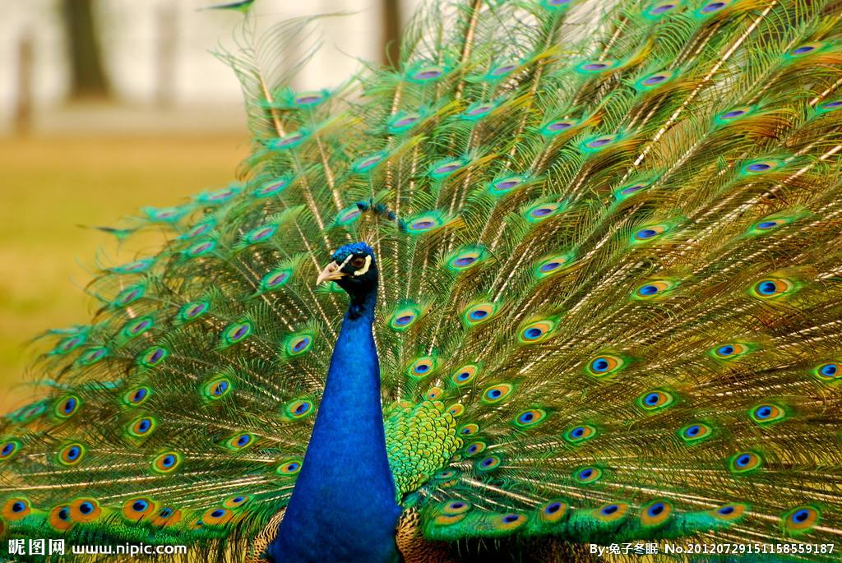
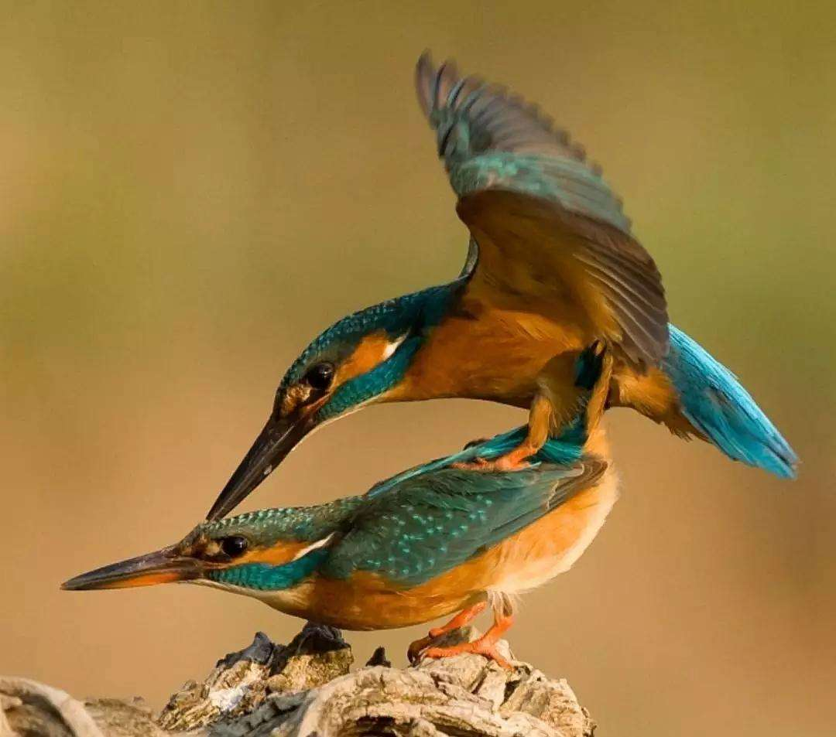
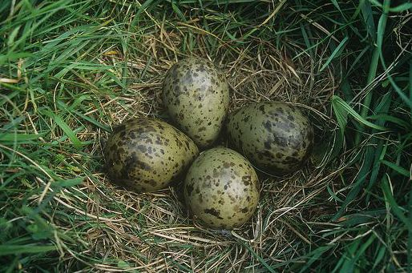
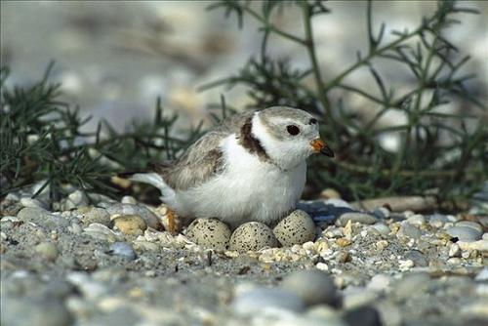
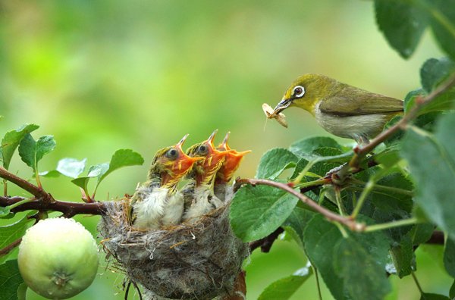
鸟类的生殖行为
求偶
交配
筑巢
孵卵
育雏
产卵

Slide 3
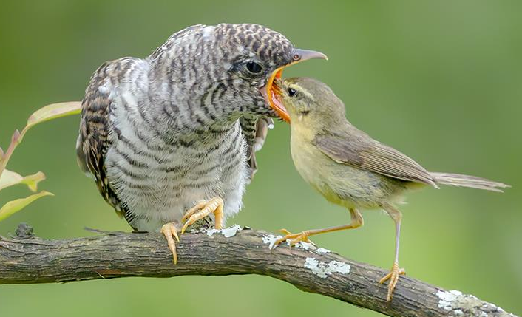
孵卵
育雏
筑巢
求偶
交配
产卵
鸟类生殖发育必须过程
一种既不筑巢，产卵也后不孵卵，更不育雏的鸟——杜鹃

Slide 4
学习目标一
描述鸟类的生殖和发育过程。
一、认识鸟卵的结构及特点。

Slide 5
活动一
探究实验：观察鸟卵的结构
实验目的：
观察鸟卵，认识鸟卵的结构特点。
材料用具：
新鲜鸟卵，镊子，培养皿。
方法步骤：
1.仔细观察卵壳表面是否光滑。
2.将鸟卵的钝端轻轻敲出裂纹，用镊子将破裂的卵壳连同 外壳膜除去。
3.用镊子将内壳膜弄破，使卵白和卵黄流到培养皿里。

Slide 6
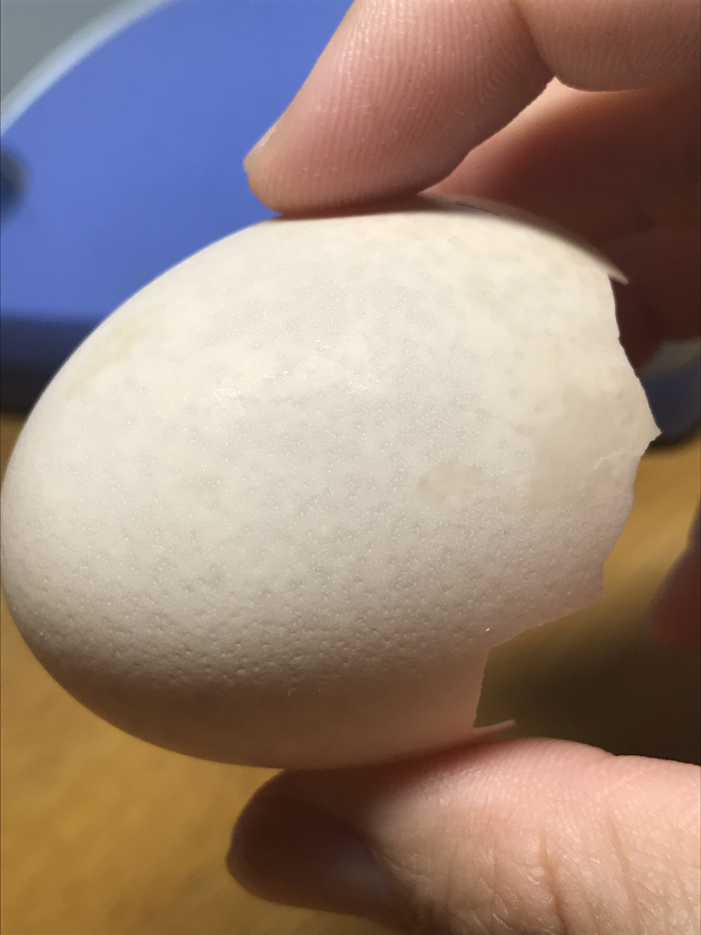
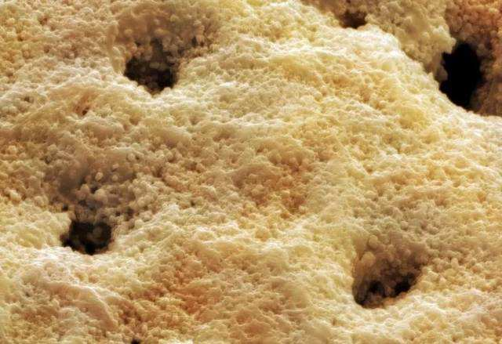
方法步骤1：
仔细观察卵壳的表面是否光滑。
气孔：进行气体交换

Slide 7
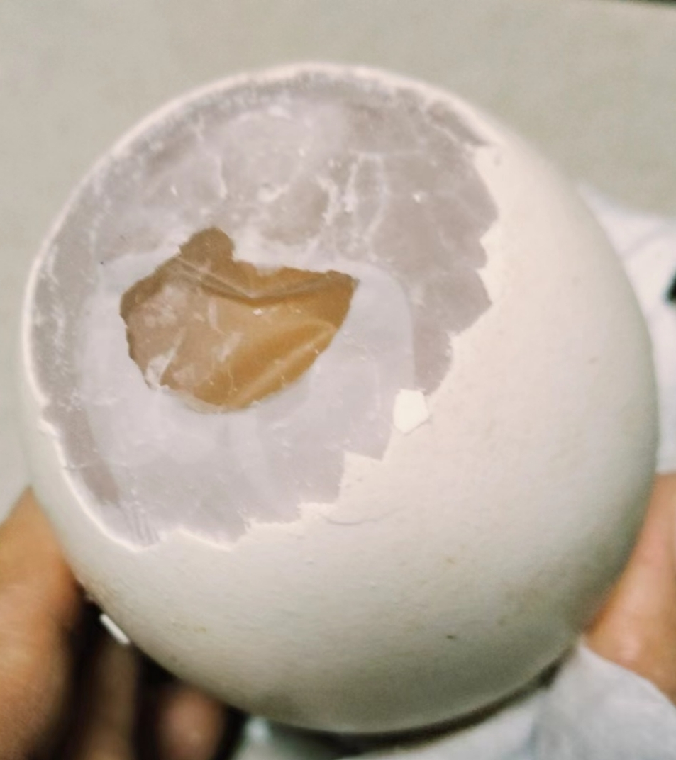
方法步骤2：
气室
将鸟卵的钝端轻轻敲出裂纹，用镊子将破裂的卵壳连同外壳膜除去。
内卵壳膜
外卵壳膜
卵壳

Slide 8
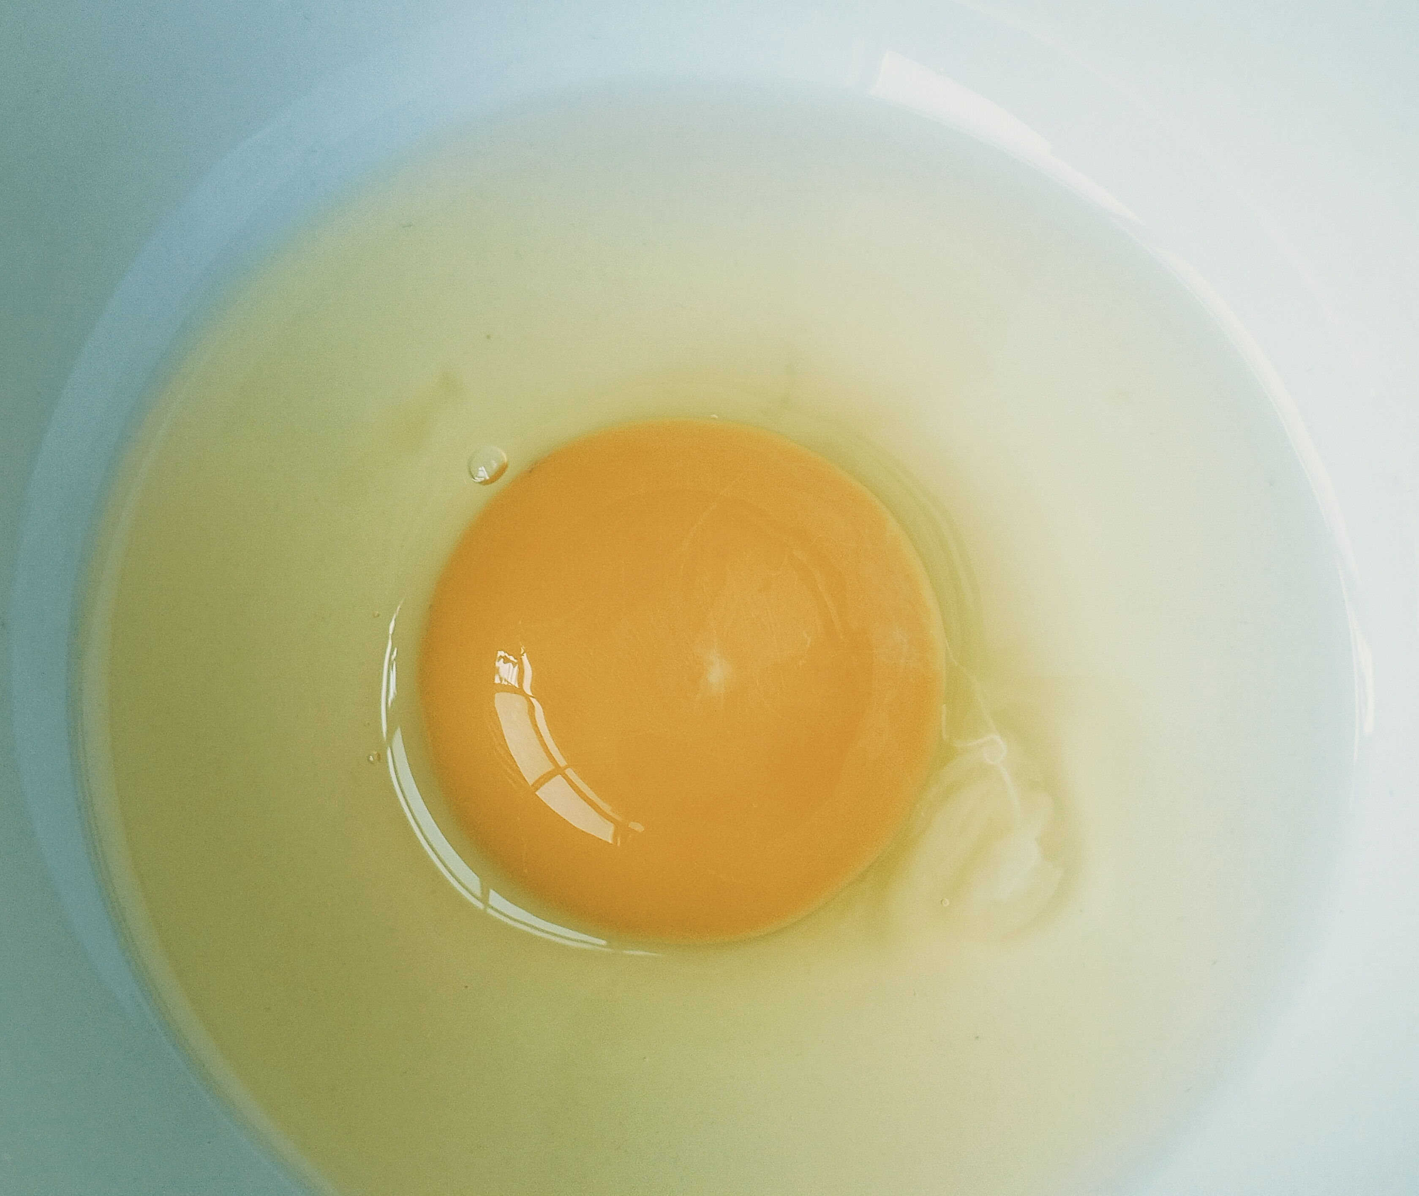
方法步骤3：
用镊子将内壳膜弄破，使卵白和卵黄流到培养皿里。
卵白
卵黄
胚盘
卵带

Slide 9
总结提升
思考下列问题并完成学案
1.你能总结鸟卵的结构，并尝试描述各结构的功能吗？
2.通过对比鸟卵与蛙卵的结构，尝试解释鸟卵的哪些结构使鸟类更适于在陆地上繁殖。

Slide 10
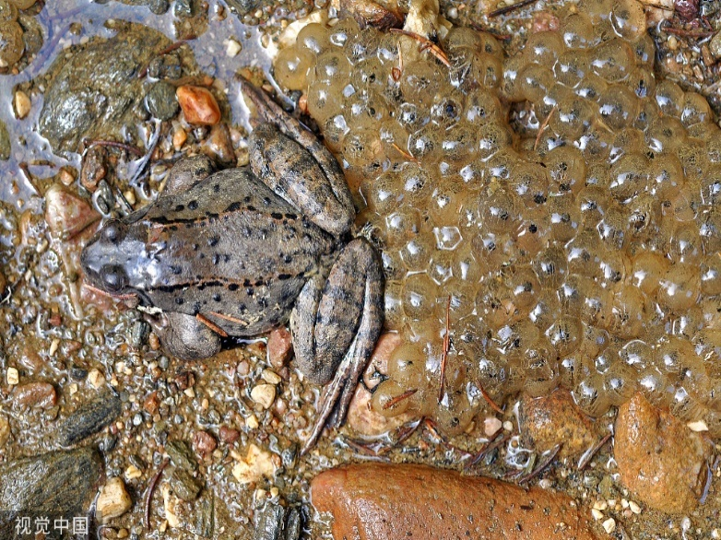
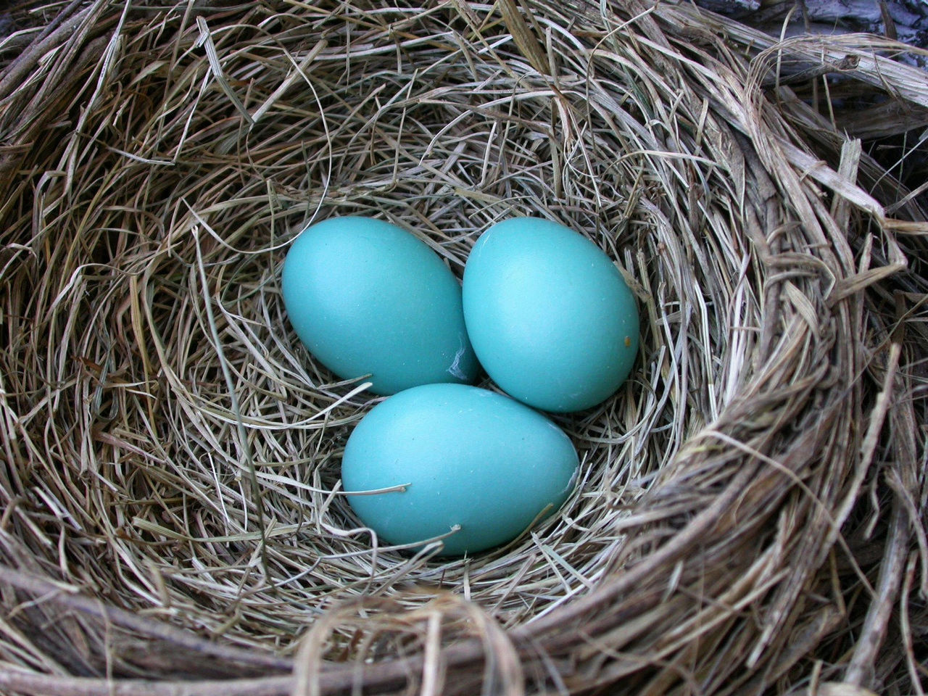
与青蛙卵相比，鸟卵的结构使鸟类更适于在陆地上繁殖
卵壳、卵壳膜的保护可以减少水分的散失；
气孔、气室的存在有利于进行气体交换，保证细胞生命活动及胚胎发育对气体的需求。
鸟卵内贮存丰富的营养物质，供胚胎发育的需要；

Slide 11
学习目标一
描述鸟类的生殖和发育过程。
2、鸟类的生殖方式及特点。

Slide 12
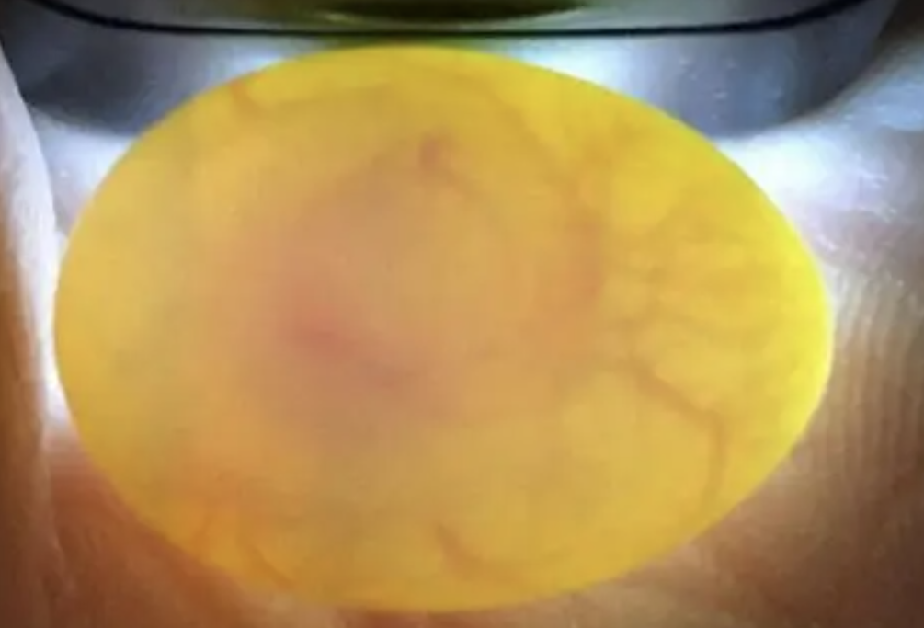
活动二
根据你的生活经验及课本27页，说一说鸟类的生殖方式及特点
1.生殖方式：
有性生殖
2.生殖特点：
体内受精
卵生

Slide 13
学习目标一
描述鸟类的生殖和发育过程。
3、鸟类的发育过程。

Slide 14
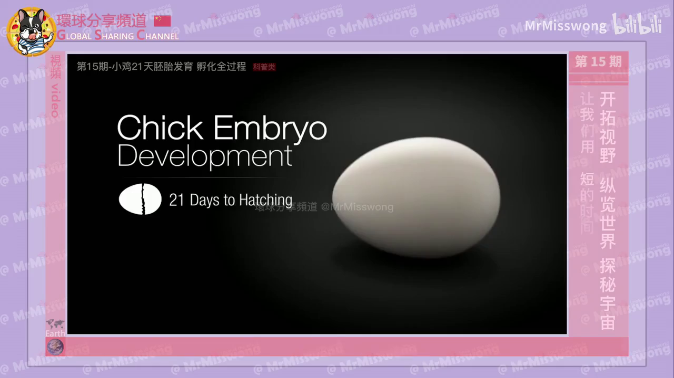
鸡卵发育过程

Slide 15
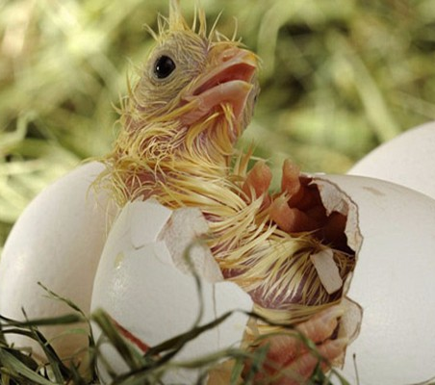
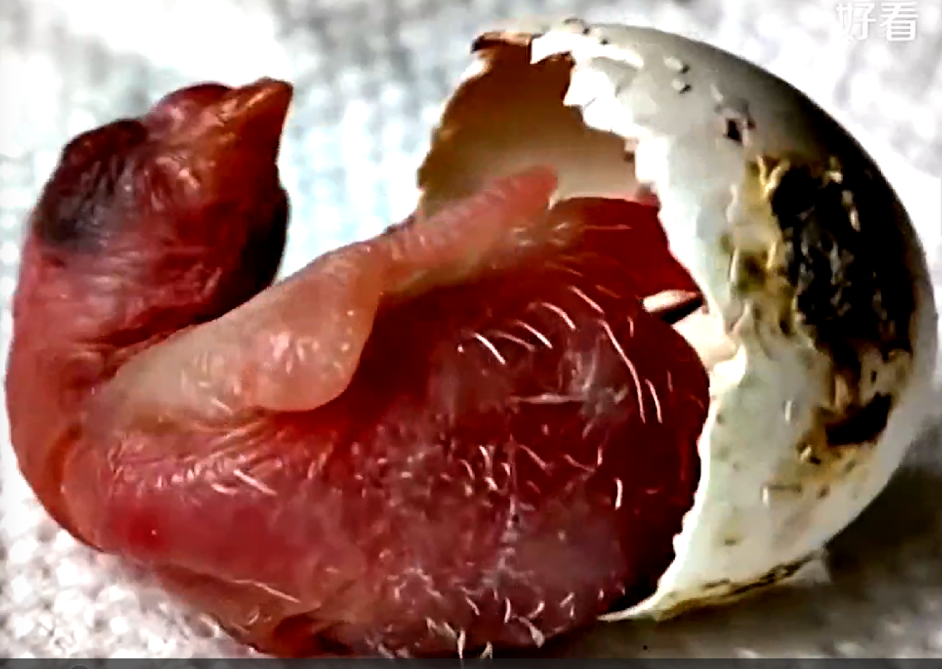
活动三
学习目标二
描述早成鸟和晚成鸟的区别并举例。
鸡
鹦鹉

Slide 16
总结提升
比较早成鸟和晚成鸟
 | 早成鸟 | 晚成鸟
眼
绒羽
腿、足
食物来源
常见类型
已睁开
没有睁开
稠密
很少，甚至裸露
有力
无力
自行觅食
亲鸟喂养
家鸽、麻雀、燕子、老鹰
鸡鸭鹅、大雁、
天鹅

Slide 17
总结提升
拓展资料阅读
幼鸟的早成性和晚成性，是长期自然选择的结果，凡筑巢隐蔽而安全，或亲鸟凶猛足可以护卫幼雏的鸟类，其雏鸟多属晚成性。
早成鸟类：
主要是较原始的走禽、地栖鸟类和游禽类，如鸵鸟、企鹅、潜鸟目、鸡形目、雁形目、鹤形目等鸟类。早成雏是地栖种类提高成活率的一种适应。

Slide 18
总结提升
拓展资料阅读
晚成鸟：
鸟蛋小，卵黄少，导致雏鸟胚胎发育不完善，致使出壳后必须留巢由亲鸟哺育，继续完成后期发育。而这期间，一个安全的鸟巢就格外重要。晚成鸟的巢比较精巧牢固，也比较隐蔽严密，尽管巢外动荡不安，生活在巢中的幼鸟却安然无恙。
早成鸟和晚成鸟相比，哪种类型雏鸟的成活率高？
早成鸟卵与雏的死亡率均比晚成鸟高得多，因而产卵数目亦多 。

Slide 19
学习目标三
认同鸟类与人类的关系，确立保护自然和爱鸟护鸟的态度责任。
你能说说鸟类对于人类、对于自然界的作用吗？
提供肉、蛋及其他产品
捕食维持食物链稳定
对人类文明有影响（如鸟图腾、艺术文明）
控制森林害虫
利于植物种子的传播
利于科学研究（如飞行器）

Slide 20
学以致用
一、构建关于鸟类的生殖与发育的知识框架
二、尝试做一个鸟卵的物理模型
1.说说你将选择哪些材料来制作模型？尝试阐述你的理由。
2.以小组为单位课后制作模型。

Slide 21
关于鸟类你还想了解哪些知识？
课后兴趣
今日推荐好书：其实你不懂进化论

Slide 22
知识小百科
最小的鸟卵：
南美洲的一种蜂鸟，卵长径不足10毫米，最小的仅重0.2克。
最大的鸟卵：
已灭绝的象鸟卵，卵径34厘米×24厘米，重约9000克。
现存的为非洲鸵鸟卵，卵长径18-20厘米，宽径14-15厘米，重约1400-1700克。

Slide 23
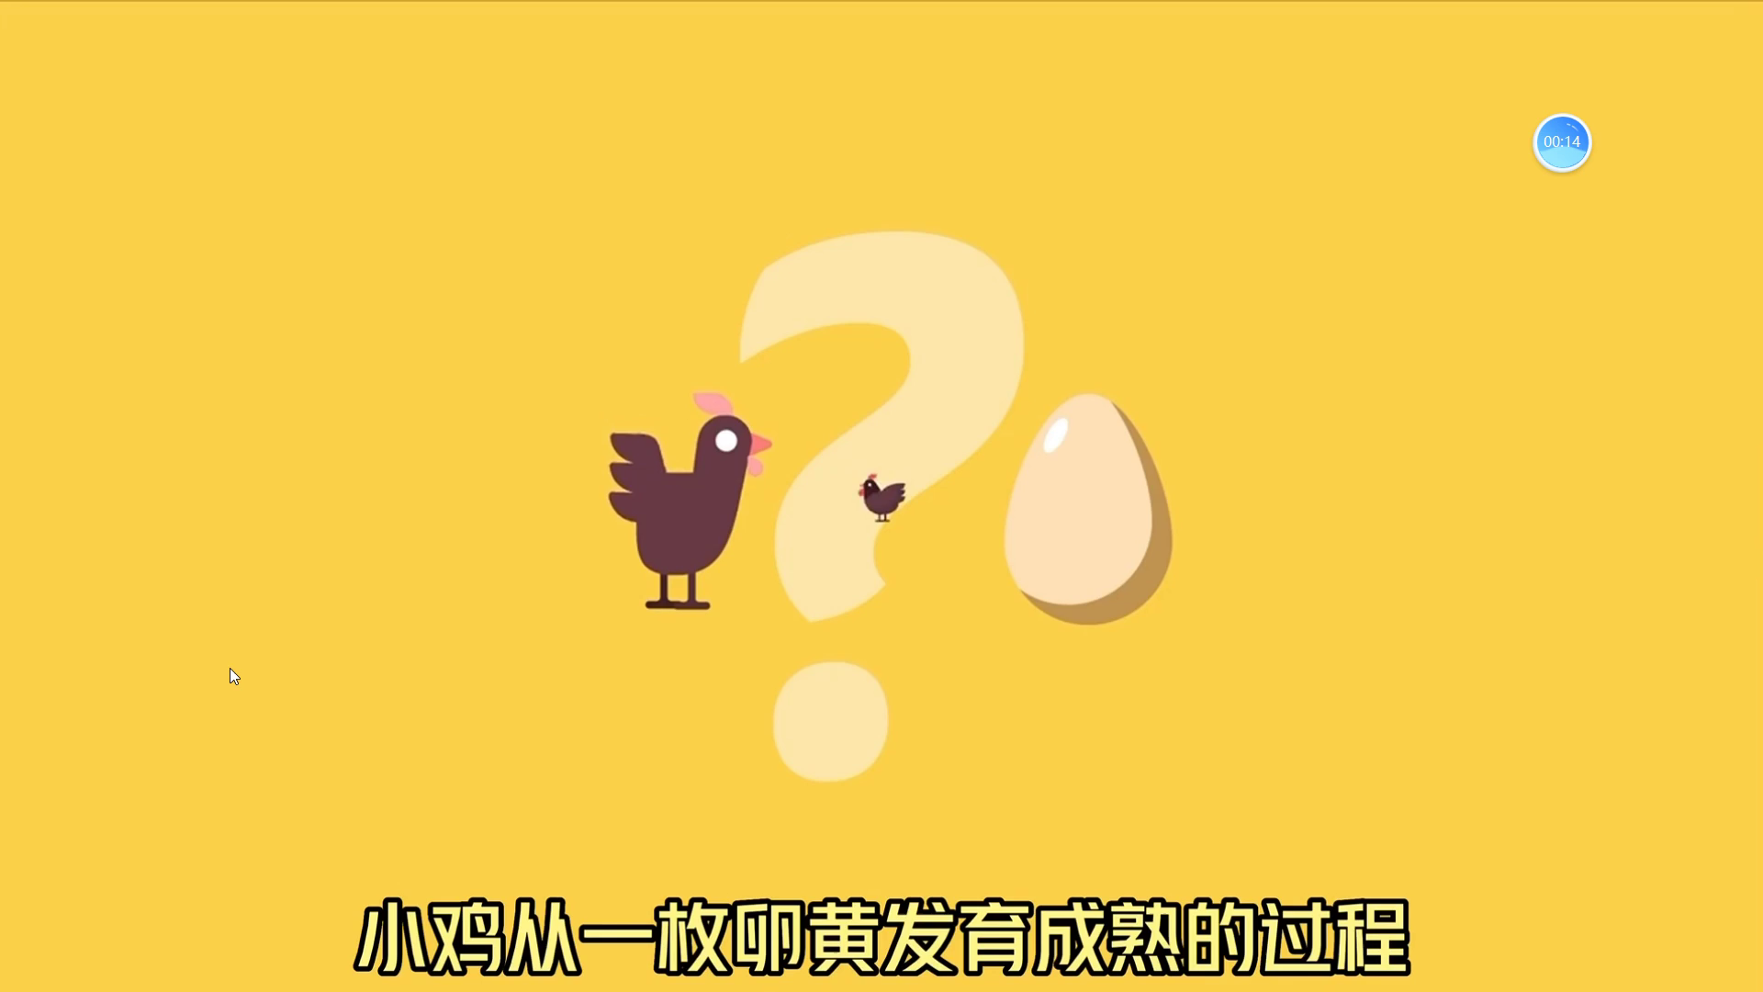
知识小百科

Slide 24
知识小百科
鸟卵的孵化期长短
鸟名 | 蜂鸟 | 鸽子 | 鹌鹑 | 鸡 | 鹅 | 鸵鸟
孵化时间 | 2周 | 15-18天 | 16-19天 | 21天 | 28-35天 | 42-45天
卵越大，孵化期越长

Slide 25
为什么不同的鸟卵颜色不同？
知识小百科

Slide 26
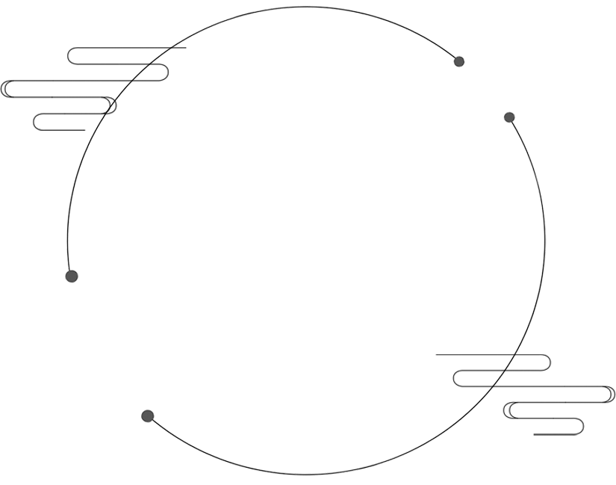
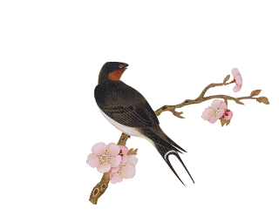
谢
When a cigarette falls in love with a match.
谢

Slide 27
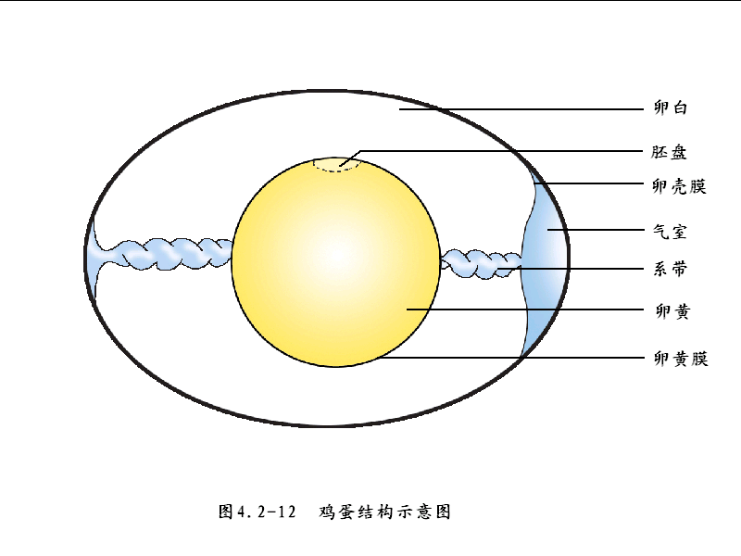
卵 白
保护、水分、营养
胚 盘
胚胎发育部位
卵壳膜
保护、透气
气 室
提供氧气
卵 带
固定卵黄
卵 黄
提供营养
保护
卵黄膜
卵 壳
保护内部物质、透气
Notes:
https://www.ypppt.com/

Slide 28
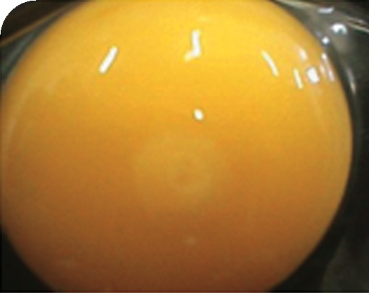
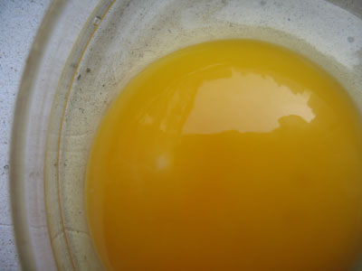
如何辨别一枚鸟卵是否受精？
知识小百科
胚盘大、颜色深
胚盘小、颜色浅
受精的卵
未受精的卵

Slide 29

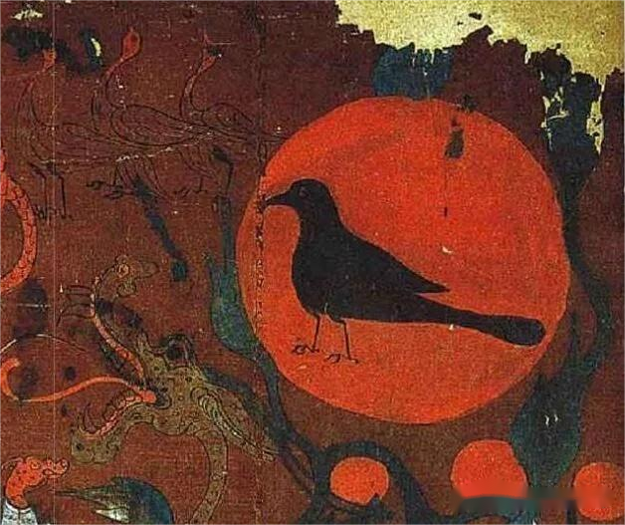
历史上更为出名的鸟图腾是殷商的“天命玄鸟”，《诗经·商颂》中玄鸟篇：“天命玄鸟，降而生商，宅殷土芒芒。”玄鸟，黑色的鸟。一说是燕子，一说是乌鸦，一说是凤凰的雏形，还有说是猫头鹰的，总归是鸟的一种。《商颂》一般被认为是商王室后人周代诸侯宋国的祭祀先祖之诗篇。
商人自以为是玄鸟的后代，《史记·殷本纪》记载，商的先祖契的母亲简狄和另外两名女子到河边洗浴，看见一只玄鸟下了一个蛋，便将蛋吞食下去，结果便有了身孕，从而生下了契。

Slide 30

小结
一.鸟类的生殖与发育
1.生殖行为：求偶、交配、产卵、筑巢、孵卵、育雏等行为。
2.生殖特点：体内受精，卵生。
3.鸡卵的结构
4.鸡卵的发育过程
二.早成鸟和晚成鸟

Slide 31
课堂练习
1.鸡卵中能发育成小鸡的结构是（ ）
A.卵白 B.卵壳 C.卵黄 D.胚盘
2.鸟卵中，能为胚胎发育提供养料的是（ ）
A.卵白 B.系带 C.卵黄 D.气室
3.家鸽的生殖特点是（ ）
A.体内受精，胎生 B.体内受精，卵生
C.体外受精，胎生 D.体外受精，卵生
D
AC
B

Slide 32
课堂练习
4.下列诗句或成语中，不包含生殖现象的是（ ）
A.探花峡蝶深深见，点水蜻蜓款款飞
B.螳螂捕蝉黄雀在后
C.桃花香里说丰年，听取蛙声一片
D.几处早莺争暖树，谁家新燕啄春泥
5.鸟类的生殖与青蛙的相比（ ）
A.受精卵数量较多 B.能离开水进行胚胎发育
C. 精卵在体外受精 D.受精卵内有营养物质
B
BD

Slide 33
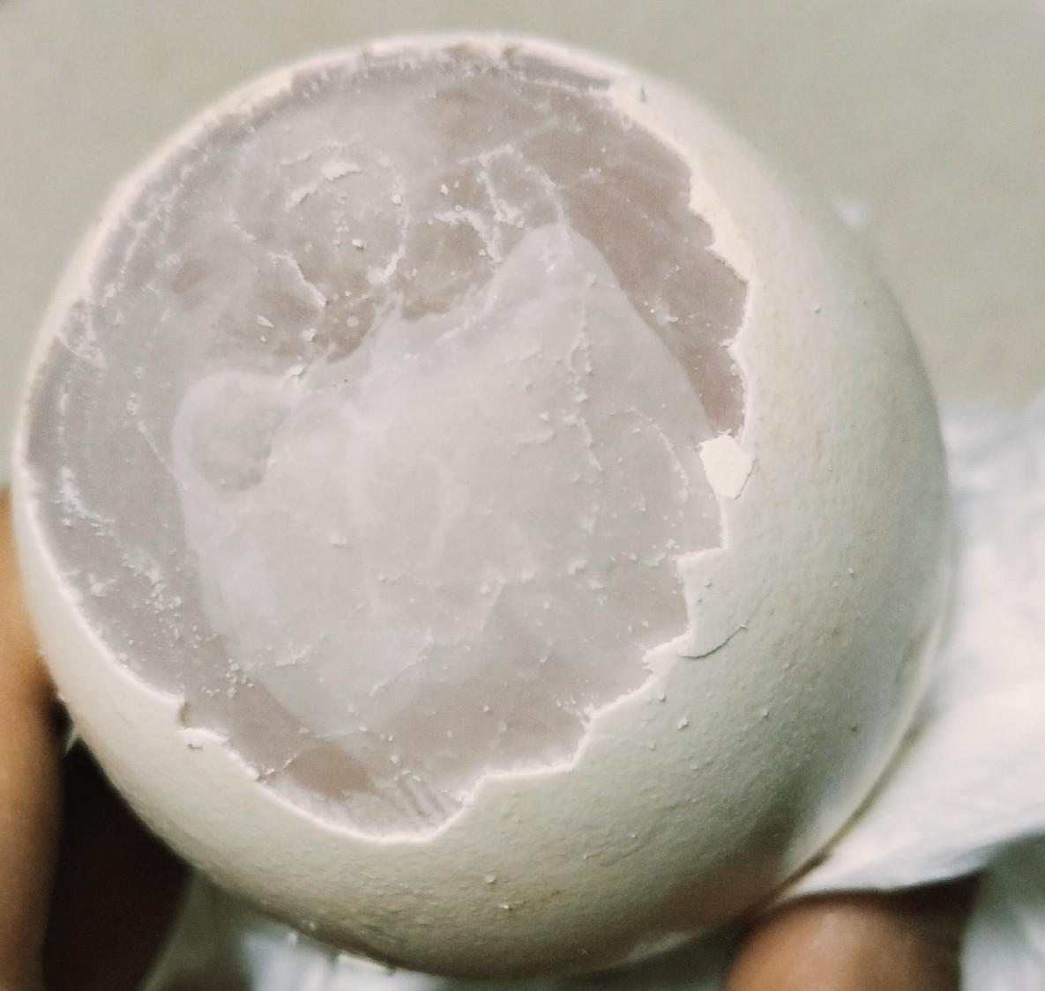
气室
内卵壳膜
外卵壳膜
卵壳

Slide 34
